Slide 1
第二章 计算机图形系统
2.1 图形系统
2.2 图形显示设备
2.3 图形输入设备
2.4 图形绘制设备
2.5 图形系统标准
2.6 OpenGL图形软件包
计算机图形学

Slide 2
2.1 图形系统
2.1.1计算机图形系统的组成与结构
2.1.2计算机图形系统的功能
2.1.3图形系统的分分类
计算机图形学

Slide 3
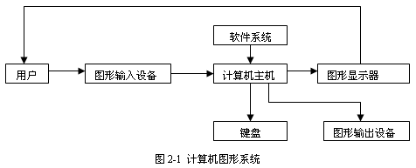
2.1.1 图形系统的组成
计算机图形系统由计算机硬件系统和软件系统两部分组成。严格说来，使用系统的人也是这个系统的组成部分。
计算机图形学

Slide 4
图形应用数据结构
图形软件
图形应用软件
图
形
图形支撑软件
系
统
图形计算机平台
图形硬件
图形设备
计算机图形系统的结构
计算机图形学

Slide 5
硬件系统包括：输入设备、显示设备、绘制设备
软件系统包括：系统软件、应用软件、图形软件、高级语言平台软件
计算机图形学

Slide 6
图形输入设备：
二维：鼠标、图形输入板、跟踪球、光笔、触摸屏、操纵杆、扫描仪… …
三维：空间球、数据手套… …
计算机图形学

Slide 7
图形输出
  图形输出包括图形的显示和图形的绘制，图形显示指的是在屏幕上输出图形
  图形绘制通常指把图形画在纸上，也称硬拷贝，打印机和绘图仪是两种最常用的硬拷贝设备
计算机图形学

Slide 8
图形输出(显示、打印）系统：
  阴极射线管显示器，
  液晶显示器，等离子显示器，… …
  绘图仪,打印机
计算机图形学

Slide 9
2.1.2 图形系统的功能
1．计算功能
2．存储功能
3．对话功能
4．输入功能
5．输出功能
计算机图形学

Slide 10
图形输出设备
输出
显示器
交互
计算
存贮
数据库
输入
图形输入设备
图形系统基本功能框图
计算机图形学

Slide 11
2.1.3 图形系统的分类
1．以大型机为基础的图形系统
2．以中型或小型机为基础的图形系统
3．以工作站为基础的图形系统
4．以微机为基础的图形系统
计算机图形学

Slide 12
图形工作站
具有完整人机交互界面，集高性能的计算和图形于一身，可配置大容量的内存和硬盘，I/O和网络功能完善，使用多任务多用户操作系统的小型通用个人化计算机系统。
1983年美国APOLLO公司推出第一台适合计算机辅助设计（CAD）的工作站。
现在全球最有名的图形工作站属SGI图形工作站。
计算机图形学

Slide 13
图形处理器是图形系统结构的重要元件，是连接计算机和显示终端的纽带
早期的图形处理器只包含简单的存储器和帧缓冲区，它们实际上只起了一个图形的存储和传递作用，一切操作都必须有CPU来控制
现在的图形处理器不单单存储图形，而且能完成大部分图形函数，专业的图形卡已经具有很强的3D处理能力，大大减轻了CPU的负担,提高了显示质量和显示速度
计算机图形学

Slide 14
图形处理器的组成
显示主芯片
显卡的核心，俗称GPU，它的主要任务是对系统输入的视频信息进行构建和渲染
显示缓存
  用来存储将要显示的图形信息以及保存图形运算的中间数据
  显存的大小和速度直接影响着主芯片性能的发挥
数字模拟转换器（RAMDAC）
它的作用就是把二进制的数字转换成为和显示器相适应的模拟信号
计算机图形学

Slide 15
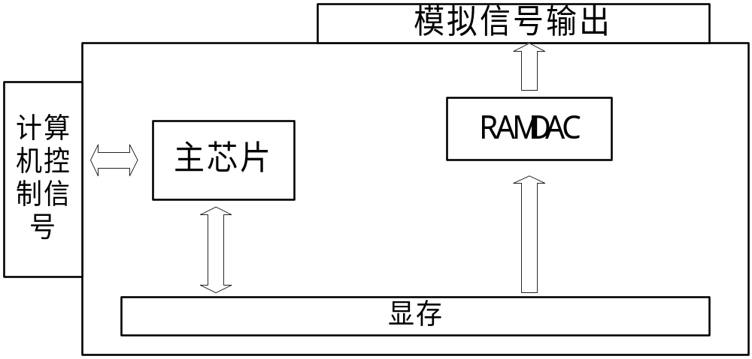
显卡工作原理简单示意图
计算机图形学

Slide 16
2.2 图形显示设备
2.2.1 阴极射线管显示器
2.2.2 平板显示器
  液晶显示器（LCD）
  发光二极管显示器
  等离子显示器
计算机图形学

Slide 17
2.2.1 阴极射线管显示器
一、阴极射线管
二、彩色阴极射线管
三、CRT显示器
计算机图形学

Slide 18
一、阴极射线管（CRT)
阴极射线管CRT（Cathode Ray Tube）是一种真空器件，它利用电磁场产生高速的、经过聚焦的电子束，偏转到屏幕的不同位置轰击屏幕表面的荧光材料而产生可见图形。
计算机图形学

Slide 19
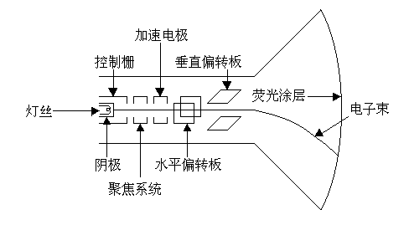
一、阴极射线管（CRT)
组成：包括电子枪、加速结构、聚焦系统、偏转系统、荧光屏
计算机图形学

Slide 20
阴极射线管(CRT)工作原理
高速的电子束由电子枪发出，经过聚焦系统、加速系统和磁偏转系统就会到达荧光屏的特定位置。由于荧光物质在高速电子的轰击下会发生电子跃迁，即电子吸收到能量从低能态变为高能态。由于高能态很不稳定，在很短的时间内荧光物质的电子会从高能态重新回到低能态，这时将发出荧光，屏幕上的那一点就会亮了
计算机图形学

Slide 21
阴极射线管（CRT）-电子枪
电子枪：产生一个沿管轴（Z轴）方向前进的高速的细电子束轰击荧光屏。
  具有足够的电流强度。
  电流的大小和有无必须是可控的。
  具有很高的速度。
  在荧光屏上应能聚焦很小的光亮，以保证显示器有足够的分辨率。
计算机图形学

Slide 22
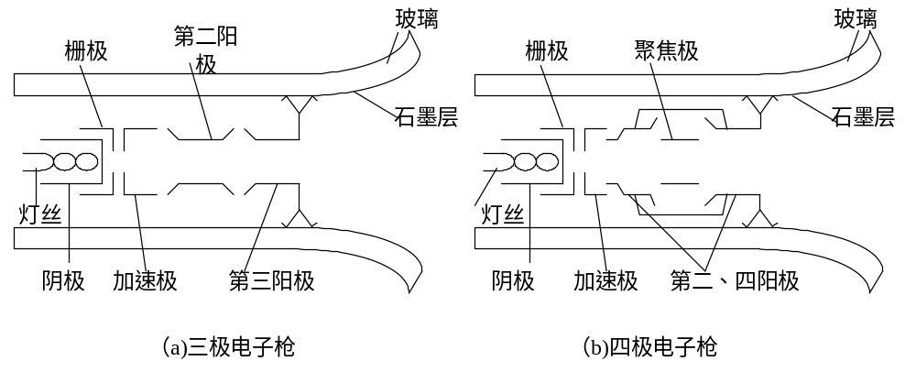
阴极射线管（CRT）-电子枪
图 CRT电子枪的结构
计算机图形学

Slide 23
阴极射线管-电子枪
电灯丝、阴极和控制栅组成。
阴极：由灯丝加热发出电子束，
控制栅：加上负电压后，能够控制通过其中小孔的带负电的电子束的强弱。通过调节负电压高低来控制电子数量，即控制荧光屏上相应点的亮度。
计算机图形学

Slide 24
阴极射线管-聚焦系统
保证电子束在轰击屏幕时，汇聚成很细的点。
加速电极
加正的高压电（几万伏），使电子束高速运动。
计算机图形学

Slide 25
阴极射线管-偏转系统
控制电子束，静电场或磁场，产生偏转。
电子束要到达屏幕的边缘时，偏转角度就会增大。到达屏幕最边缘的偏转角度被称为最大偏转角
最大偏转角是衡量系统性能的最重要的指标，显示器长短与此有关
CRT显示器屏幕越大整个显象管就越长
计算机图形学

Slide 26
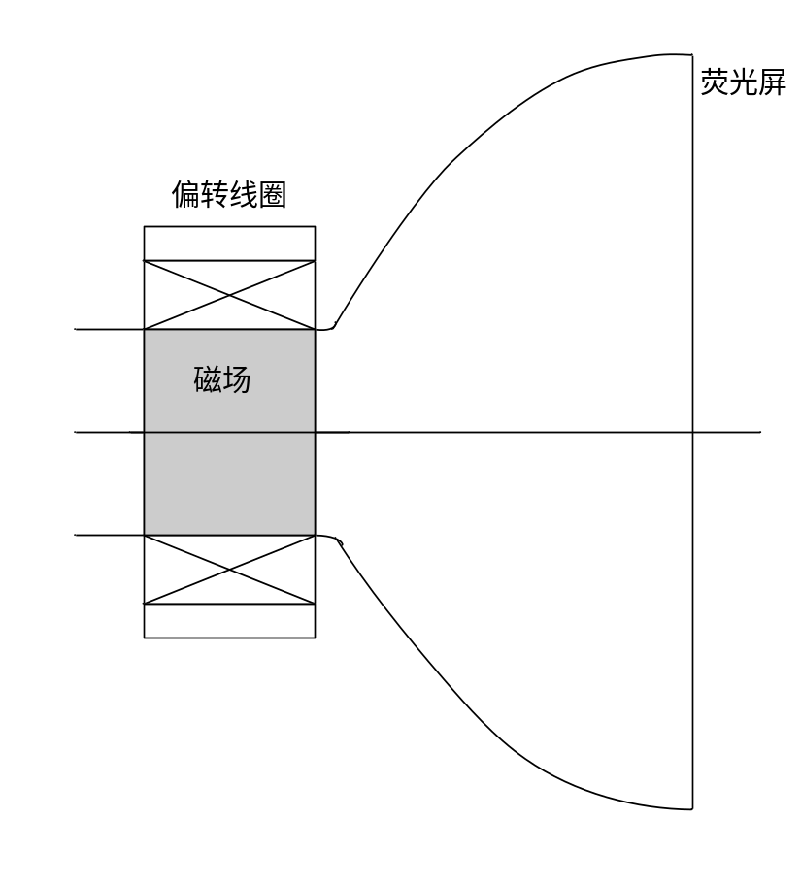
阴极射线管（CRT）-偏转系统
图 磁偏转
计算机图形学

Slide 27
阴极射线管（CRT）-荧光屏
荧光屏（Phosphor Screen）
  荧光屏是用荧光粉涂敷在玻璃底壁上制成的，常用沉积法涂敷荧光粉。玻璃底壁要求无气泡，表面光学抛光。
  荧光粉的性能要求是：发光颜色满足标准白色、发光效率高、余辉时间合适以及寿命长等。
计算机图形学

Slide 28
阴极射线管-荧光屏
荧光物质：当它被电子轰击时发出亮光
持续发光时间：电子束离开某点后，该点的
亮度值衰减到初始值1/10所需的时间
要保持显示一幅稳定的画面，必须不断地发射电子束
刷新频率
  刷新一次是指电子束从上到下扫描一次的过程
  刷新频率高到一定值后，图象才能稳定显示
计算机图形学

Slide 29
某种CRT产生稳定图像所需要的最小刷新频率
=1秒/荧光物质的持续发光时间
（例如）=1000/40=25Hz
计算机图形学

Slide 30
屏幕的发展过程-走向平面的显像管
球面显象管：
  表面：球面的一部分
  时间：~90年代初
柱面显象管：
  表面：柱面的一部分，垂直方向上平直，水平方向上有弯曲
  时间：90年代中期
  代表：Sony公司的Trinitron(特丽珑)
  Mitsubishi公司的Diamondtron（钻石珑）
计算机图形学

Slide 31
屏幕的发展过程-走向平面的显像管
平面直角显象管
  表面：球面的一部分，类似于平面
  时间：90年代中后期
纯平显象管
  表面：纯平面
  时间：90年代后期
  代表：Sony公司的FD Trinitron，Mitsubishi公司的Diamondtron，Samsung公司的DanyFlat，LG公司的Flatron
计算机图形学

Slide 32
球面显示器与柱面显示器
普通的显象管采用的都是点状影孔板显象管，显象管的表面呈略微凸起的球面状，故称之为“球面管”。而柱面显象管采用荫栅式结构，它的表面在水平方向仍然略微凸起，但是在垂直方向上却是笔直的，呈圆柱状，故称之为“柱面管”
常用的荫栅式显象管有日本索尼公司的特丽珑管（Trinitron）和三菱公司的钻石珑管（Diamondtron）
计算机图形学

Slide 33
阴极射线管（CRT）
枕形失真
  当偏转线圈的匝数一定时，偏转电流I与偏转角的正弦成正比。只有在偏转角很小时，偏转角与偏转电流之间才成直线性关系。
  由于荧光屏四角距中心最远，偏转角较大，同样的偏转电流增量所造成的偏转距离增量最大。
计算机图形学

Slide 34
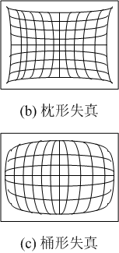
阴极射线管（CRT）
枕形失真的校正
  将产生偏转磁场的锯齿形电流预先产生一些失真；
  将偏转磁场做成略有不均匀性，接近管轴中央处略强，周围略弱。
图 枕形失真与桶形失真
计算机图形学

Slide 35
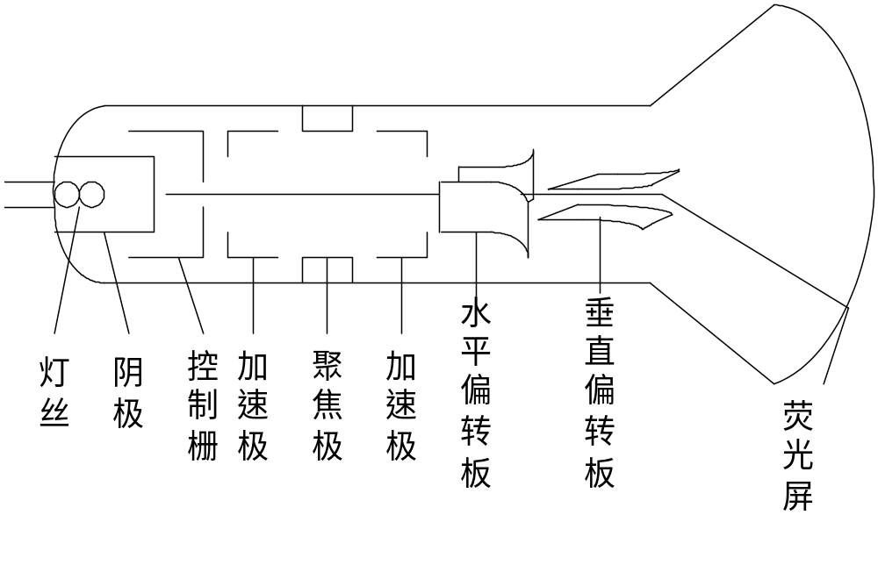
阴极射线管（CRT）
图 电偏转
计算机图形学

Slide 36
二 彩色阴极射线管
产生彩色的常用方法：
  射线穿透法
  影孔板法
计算机图形学

Slide 37
二 彩色阴极射线管-射线穿透法
原理：两层荧光涂层，红色光和绿色光两种发光物质，电子束轰击穿透荧光层的深浅，决定所产生的颜色
荧光涂层
产生颜色
低速电子束
电子束
较低速电子束
较高速电子束
高速电子束
计算机图形学

Slide 38
彩色阴极射线管-射线穿透法
应用：主要用于画线显示器
优点：成本低
缺点：只能产生有限几种颜色
计算机图形学

Slide 39
二 彩色阴极射线管-影孔板法
原理：影孔板被安装在荧光屏的内表面，用于精确定位像素的位置
影孔板
外层玻璃
荧光涂层
计算机图形学

Slide 40
影孔板的类型
点状影孔板（荫罩）
  代表：大多数球面与柱面显像管
栅格式影孔板
  代表：Sony的Trinitron与Mitsubishi
的Diamondtron显像管
沟槽式影孔板
  代表：LG的Flatron显像管
计算机图形学

Slide 41
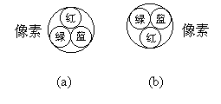
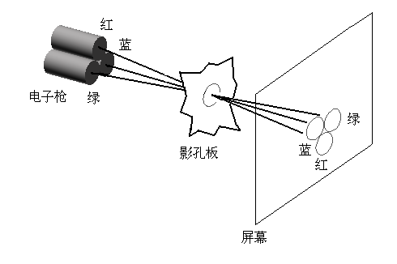
二 彩色阴极射线管-影孔板法
点状影孔板工作原理
  红、绿、兰三基色
  三色荧光点（很小并充分靠近--〉像素）
  三支电子枪
电子枪、影孔板中的一个小孔和荧光点呈一直线；
每个小孔与一个像素（即三个荧光点）对应
计算机图形学

Slide 42


调节各电子枪发生的电子束中所含电子的数目，即可控制各色光点亮度。
显示器能同时显示的颜色个数
如果每支电子枪发出的电子束的强度有256个等级，则显示器能同时显示256*256*256=16M种颜色，称为真彩系统
计算机图形学

Slide 43
红
绿
兰
荫栅
荧光屏
R
G
B
荫栅式彩色CRT显色原理
计算机图形学

Slide 44
0.25mm
0.31mm
G
B
R
G
B
R
G
G
B
d=0.28mm
0.22mm
点距为.25的柱
点距为.28的球
面显示器
面显示器
柱面和球面显示器点距定义示意图
计算机图形学

Slide 45
三、CRT显示器
随机扫描的图形显示器
直视存储管图形显示器
光栅扫描的图形显示器
计算机图形学

Slide 46
随机扫描的图形显示器
向量（vector）显示器、笔划（Stroke writing）显示器。
随机扫描（random-scan）的图形显示器中电子束的定位和偏转具有随机性，即电子束的扫描轨迹随显示内容而变化，只在需要的地方扫描，而不必全屏扫描。
计算机图形学

Slide 47
随机扫描的图形显示器
无冗余扫描、速度快、图像清晰、比光栅系统更高的分辨率、生成光滑线条；
不能显示逼真场景、和电视标准不一致、驱动系统也较复杂。
计算机图形学

Slide 48
随机扫描的显示系统
特点：电子束可随意移动，只扫描荧屏上要显示的部分。
逻辑部件：刷新存储器(Refreshing Buffer),显示处理器（DPU:Display Processing Uuit）和CRT
计算机图形学

Slide 49
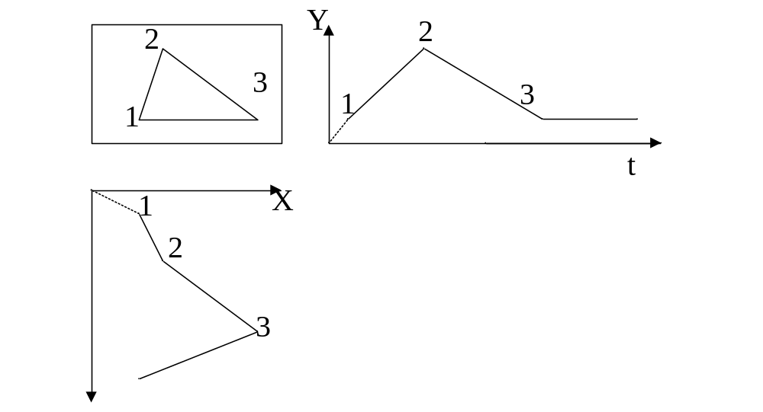
随机扫描的图形显示器
图 随机扫描图形显示器的工作原理
计算机图形学

Slide 50
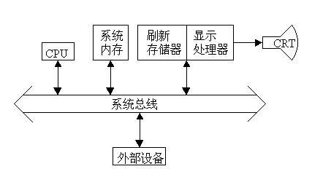
随机扫描的图形显示器工作原理
应用程序发出绘图命令→解析成显示处理器可接受的命令格式，存放在刷新存储器中。刷新存储器中所有的绘图命令组成一个显示文件，由显示处理器负责解释执行(刷新) →驱动电子枪在屏幕上绘图。
修改图形，实际是修改显示文件中的某些绘图命令。
计算机图形学

Slide 51
直视存储管图形显示器
直视存储管DVST（direct-view storage tube）从表面上看直视存储管的特性极象一个有长余辉的荧光屏，一条线一旦画在屏幕上，在一小时之内都将是可见的。
计算机图形学

Slide 52
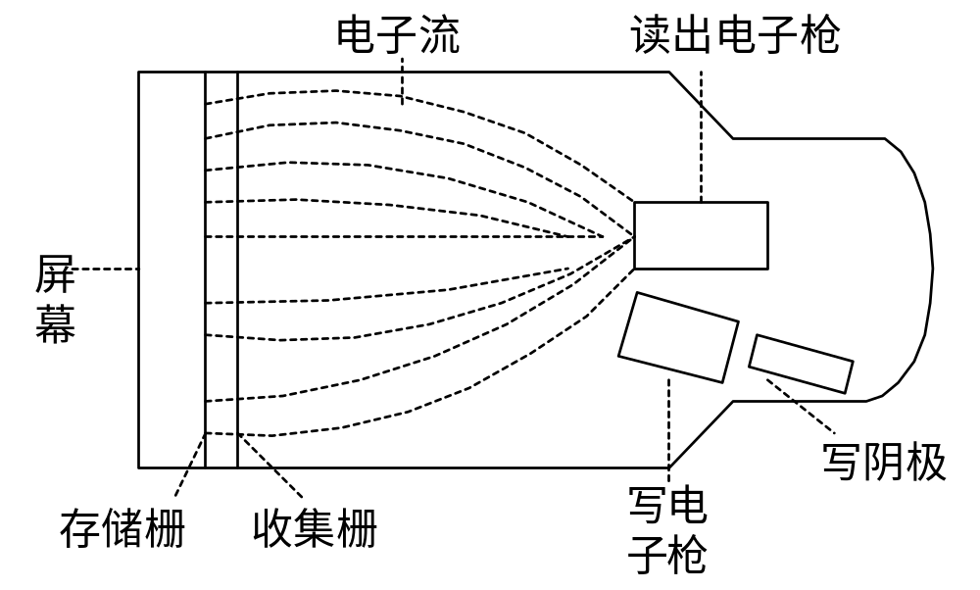
直视存储管图形显示器
工作原理
图 直视存储管图形显示器的工作原理
计算机图形学

Slide 53
直视存储管图形显示器
无需刷新；
很复杂的图形都可以在极高的分辨率下无闪烁地显示；
成本较低；
不能显示彩色；
不能局部修改；
擦除和重画过程可能持续较长时间。
计算机图形学

Slide 54
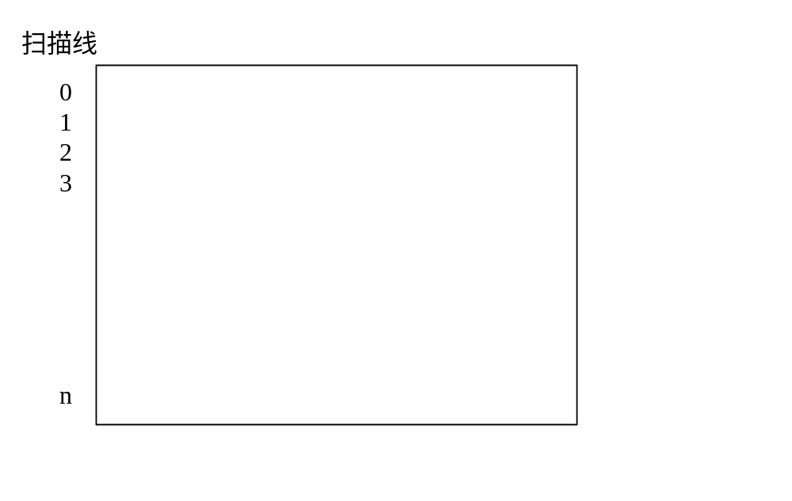
光栅扫描图形显示器
水平扫描（显示）
水平回扫（消隐）
垂直回扫（消隐）
图 光栅扫描原理
计算机图形学

Slide 55
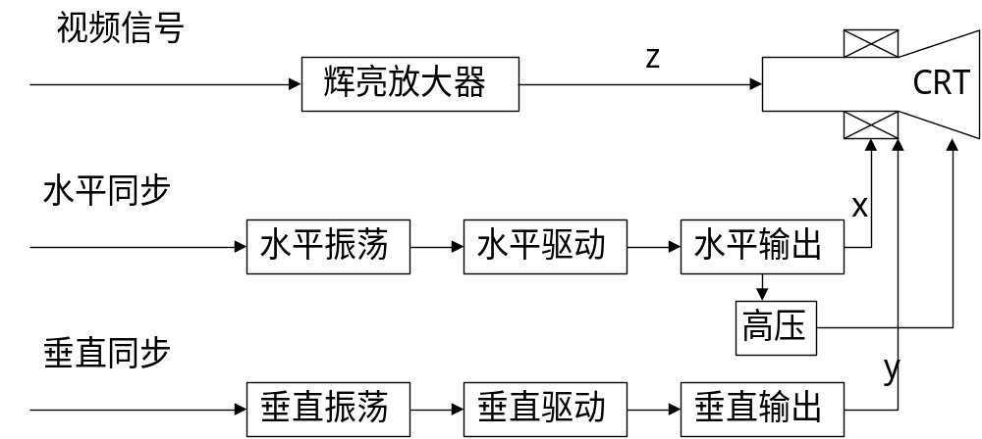
工作原理：光栅扫描是控制电子束按某种光栅形状进行的顺序扫描，而字符、图像是靠Z轴信号控制辉亮来形成的。
图 光栅扫描图形显示器的工作原理
计算机图形学

Slide 56
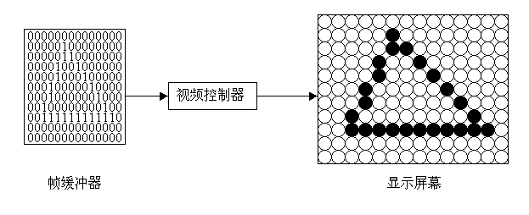
逻辑部件
帧缓冲存储器（Frame Buffer)，视频控制器（Video Controller)，显示处理器（Display Processor），CRT
帧缓冲存储器
  作用：存储屏幕上像素的颜色值
  简称帧缓冲器，俗称显存
计算机图形学

Slide 57
帧缓冲存储器（显示存储器）
帧缓冲存储器（显示存储器）
存储用于刷新的图像信息的存储器。帧缓冲存储器的大小通常用X方向（行）和Y方向（列）可寻址的地址数的乘积来表示，称为帧缓冲存储器的分辨率。
计算机图形学

Slide 58
帧缓存中单元数目与显示器上像素的数目相同，单元与像素一一对应，各单元的数值决定了其对应像素的颜色。
显示颜色的种类与帧缓存中每个单元的位数有关（图示帧缓冲器的每个单元只有一位）。
计算机图形学

Slide 59
相关概念——分辨率
光点一般是指电子束打在显示器的荧光屏上，显示器能够显示的最小的发光点。
像素点是指图形显示在屏幕上时候，按当前的图形显示分辨率所能提供的最小元素点。
计算机图形学

Slide 60
相关概念——分辨率
屏幕分辨率，也称为光栅分辨率，它决定了显示系统最大可能的分辨率，任何显示控制器所提供的分辨率也不能超过这个物理分辨率。
通常用水平方向上的光点数与垂直方向上的光点数的乘积来表示。
计算机图形学

Slide 61
相关概念——分辨率
显示分辨率是计算机显示控制器所能够提供的显示模式分辨率，实际应用中简称为显示模式。
对于文本显示方式，显示分辨率用水平和垂直方向上所能显示的字符总数的乘积表示。
对于图形显示方式，则用水平和垂直方向上所能显示的象素点总数的乘积表示。
显示分辨率不同，它所对应的象素点大小也不同。
计算机图形学

Slide 62
相关概念——分辨率
图形的存储分辨率是指帧缓冲区的大小，一般用缓冲区的字节数表示。
存储分辨率不仅与显示分辨率有关，还与像素点的色彩有关。
帧缓存大小的计算：
x方向的像素点数×y方向的像素点数×log₂n/8（BYTE）
其中：n为颜色数或灰度等级数
计算机图形学

Slide 63
相关概念——分辨率
屏幕分辨率决定了所能显示的最高分辨率。
显示分辨率和存储分辨率对所能显示的图形分辨率有控制作用。
显示器中的分辨率
带宽 = A*水平像素点数*垂直像素点数*刷新频率
A常取1.344
计算机图形学

Slide 64
三种分辨率：屏幕分辨率
屏幕分辨率
也称为光栅分辨率，它决定了显示系统最大可能的分辨率，任何显示控制器所提供的分辨率也不能超过这个物理分辨率通常用水平方向上的光点数与垂直方向上的光点数的乘积来表示。
计算机图形学

Slide 65
三种分辨率：显示分辨率
显示分辨率
是计算机显示控制器所能够提供的显示模式分辨率，实际应用中简称为显示模式。显示分辨率不同，它所对应的象素点大小也不同。
  对于文本显示方式，显示分辨率用水平和垂直方向上所能显示的字符总数的乘积表示。
  对于图形显示方式，则用水平和垂直方向上所能显示的象素点总数的乘积表示。
计算机图形学

Slide 66
三种分辨率：存储分辨率
存储分辨率
是指帧缓冲区的大小，一般用缓冲区的字节数表示。
  存储分辨率不仅与显示分辨率有关，还与象素点的色彩有关。
  帧缓存大小的计算：
x方向的象素点数*y方向的象素点*log2n/8
其中：n为颜色数或灰度等级数
屏幕分辨率决定了所能显示的最高分辨率。显示分辨率和存储分辨率对所能显示的图形分辨率也有控制作用。
计算机图形学

Slide 67
相关概念——像素与帧缓存
屏幕上一个象素点就对应帧缓存中的一组信息。
组合像素法（Packed Pixel Method）
颜色位面法（Color Plane Method）
计算机图形学

Slide 68
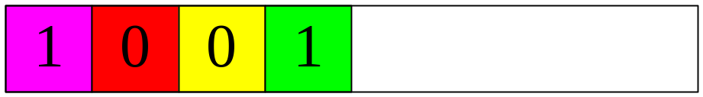
相关概念——像素与帧缓存
在组合像素法中，一个图形象素点的全部信息被编码成一个数据字节，按照一定方式存储到帧缓存中，编码字节的长度与点的属性（如颜色、灰度等）有关。
图 组合象素法
计算机图形学

Slide 69
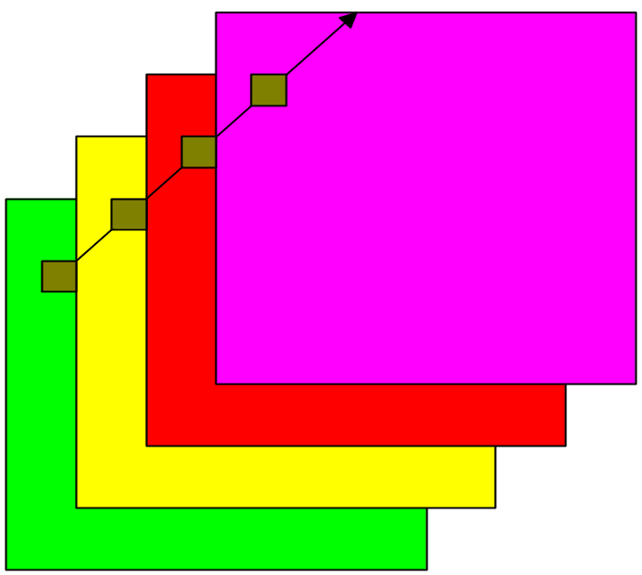
相关概念——像素与帧缓存
在颜色位面法中，帧缓存被分成若干独立的存储区域，每一个区域称为一个位面（Bit Plane），每个位面控制一种颜色或者灰度，每一个图形象素点在每个位面中占一位，通过几个位面中的同一位组合成一个象素。
图 颜色位面法
计算机图形学

Slide 70
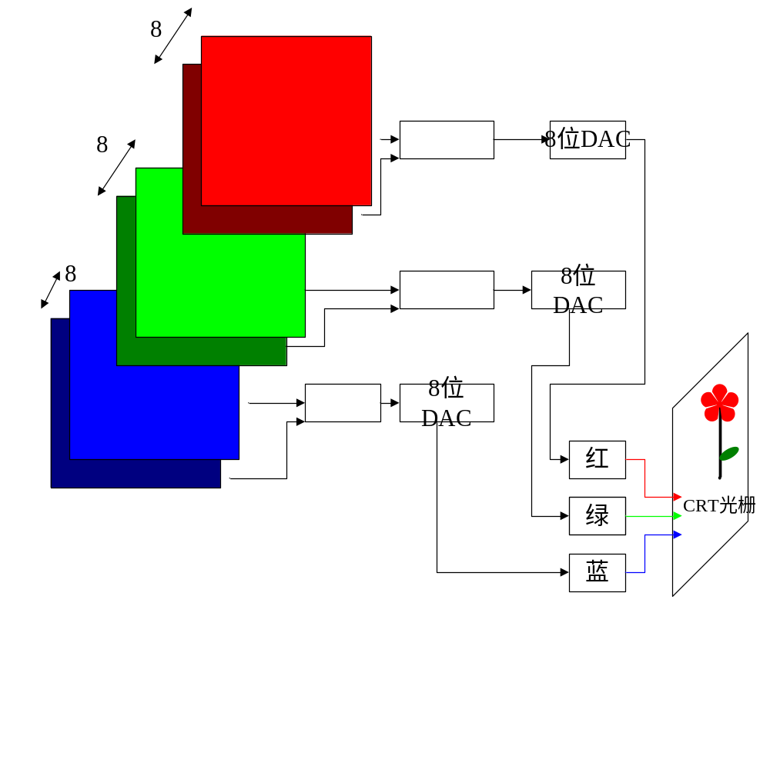
图 具有24位面彩色帧缓存的显示器
计算机图形学

Slide 71
相关概念——颜色查找表
颜色查找表也称调色板，是由高速的随机存储器组成，用来储存表达象素色彩的代码。此时帧缓冲存储器中每一象素对应单元的代码不再代表该象素的色彩值，而是作为查色表的地址索引。
计算机图形学

Slide 72
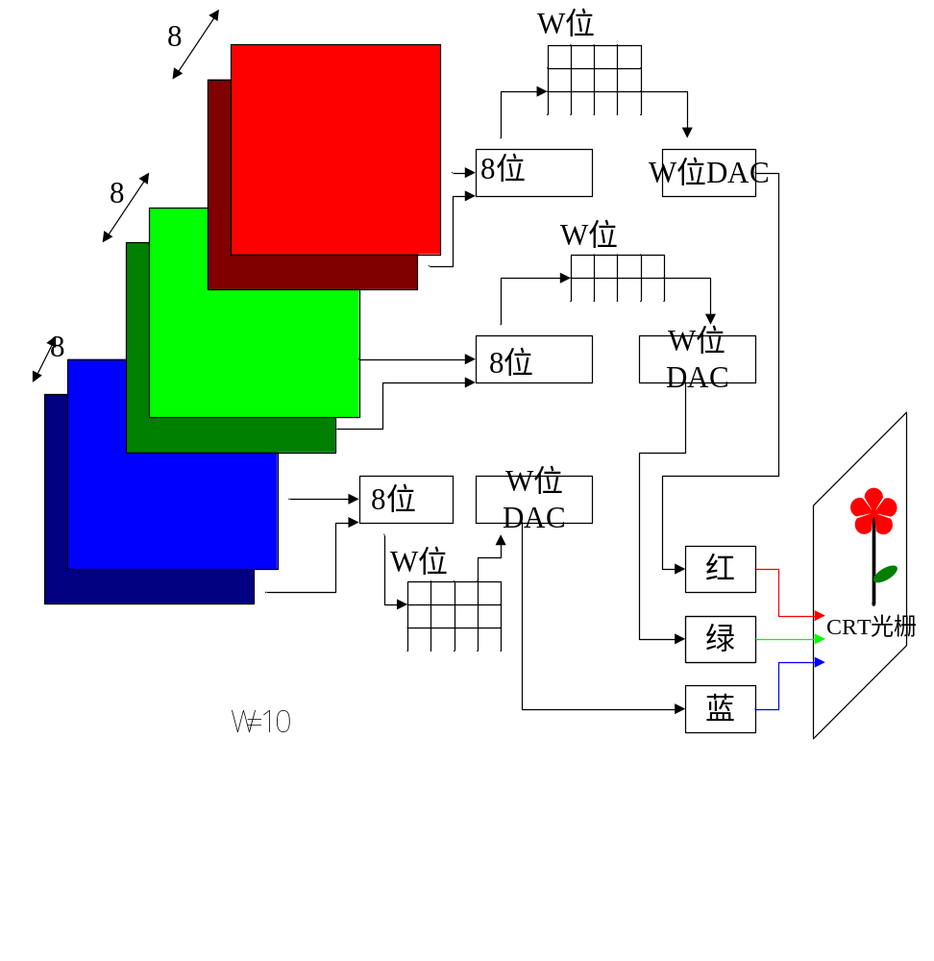
图 具有24位面彩色帧缓存和10位颜色查找表的显示器
计算机图形学

Slide 73
相关概念——显示长宽比
显示长宽比，即水平点数与垂直点数之比。要求在屏幕两个方向上相同像素点数产生同样长度的线段，以使图形不至发生畸变。
计算机图形学

Slide 74
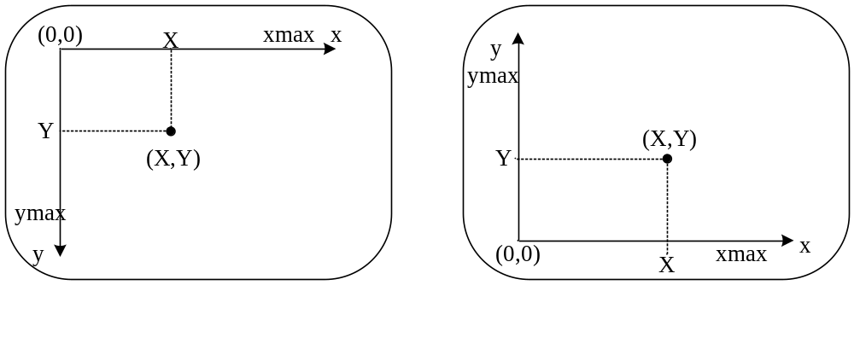
相关概念——屏幕坐标系
图 不同显示器的坐标
计算机图形学

Slide 75
相关概念——
行频、帧频
水平扫描频率为行频。垂直扫描频率为帧频。
逐行扫描、隔行扫描
隔行扫描方式是先扫偶数行扫描线，再扫奇数行扫描线。
计算机图形学

Slide 76
隔行扫描工作原理
一帧完整的画面分成两场。
一场1／60秒，（场频60HZ），（帧频30HZ）画面更新频率仍为60HZ，降低了闪烁效应，每一场1／60秒内，帧缓存中数据量比逐行扫描少一半。降低了视频控制器存取帧缓存的速度及传输带宽的要求。
计算机图形学

Slide 77
2.2.2平板显示器（flat-panel display）
低电压、轻小型、数字化显示器件。
平板显示器（flat-panel display）的分类：
非发射显示器（none-emissive display）
发射显示器（emissive display）
计算机图形学

Slide 78
平板显示器（flat-panel display）
液晶显示器
等离子体显示板（Plasma Panel）
薄片光电显示器（Thin-Film Electroluminescent Display）
发光二极管（Liquid-Emitting Diode, LED）
激光显示器及其他显示器
计算机图形学

Slide 79
液晶显示器——原理
液晶分子的排列在微弱的外部电场、磁场或者应力、温度变化等作用下非常容易改变。当液晶分子的某种排列状态在电场作用下变为另一种状态时，液晶的光学性质随之改变，这种产生光被电场调制的现象称为液晶的电光效应。
计算机图形学

Slide 80
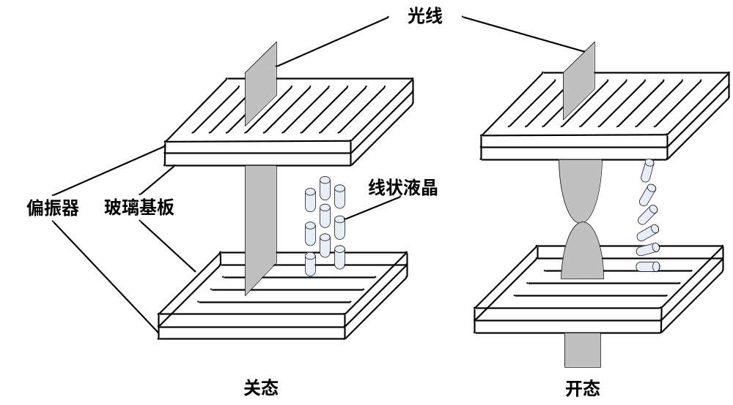
液晶显示器——原理
液晶显示的机理是通过能阻塞或传递光的液晶材料，传递来自周围的或内部光源的偏振光。
图2.20 液晶显示原理
计算机图形学

Slide 81
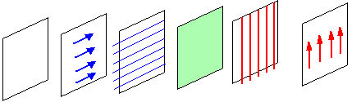
液晶显示器的构成
液晶显示器LCD(Liquid Crystal Display)是由六层薄板组成的平板式显示器
观察方向
反射层
水平极板
水平网格线
液晶层
垂直网格线
垂直极板
计算机图形学

Slide 82
液晶显示器——类型
NW（Normal White）型的LCD：在液晶面板不施加电压时，我们所看到的面板是透光的画面，也就是亮的画面。
NB（Normal Black）型的LCD：当对液晶面板不施加电压时，面板无法透光。
计算机图形学

Slide 83
液晶显示器——彩色
液晶显示器利用在一侧的玻璃基板上加上一个彩色滤光片（CF，Color Filter）实现彩色。
彩色滤光片上均匀分布着红、绿、蓝色小点，每个小点有各自不同的灰度，相邻的一组RGB小点构成一个基本的彩色显示单元，即一个像素。
计算机图形学
Notes:
*
1999年7月07/16/96
*
<number>##

Slide 84
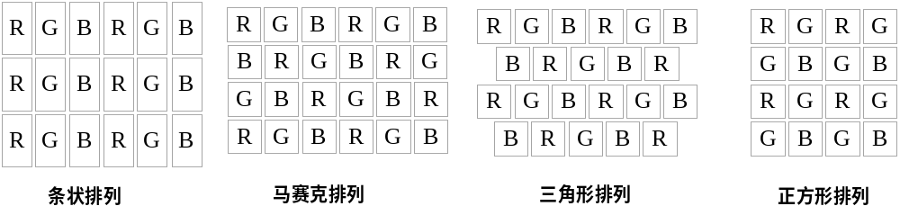
液晶显示器——彩色
图2.21 彩色滤光片排列方式
计算机图形学

Slide 85
液晶显示器——分类
扭曲向列型（TN，Twisted Nematic）
超扭曲向列型（STN，Super TN）
双层超扭曲向列型（DSTN，Dual Scan TN）
薄膜晶体管型（TFT，Thin Film Transistor）
计算机图形学

Slide 86
LCD显示器的优点
外观小巧精致，厚度只有6.5~8cm左右。
不会产生CRT那样的因为刷新频率低而出现的闪烁现象
工作电压低，功耗小，节约能源
没有电磁辐射，对人体健康没有任何影响
计算机图形学

Slide 87
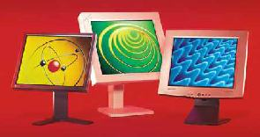
液晶显示器的缺点
寿命短、怕震动、温度敏感
分辨率相对较低，色彩不够鲜艳，且价格偏高。
计算机图形学

Slide 88
等离子体显示板（气体放电显示器）
采用空气等离子体技术，无须刷新缓冲存储器
空气等离子体可想象成一个个微型霓虹灯，红绿蓝三种不同颜色的像素。
显示屏薄，挂在墙上。
计算机图形学

Slide 89
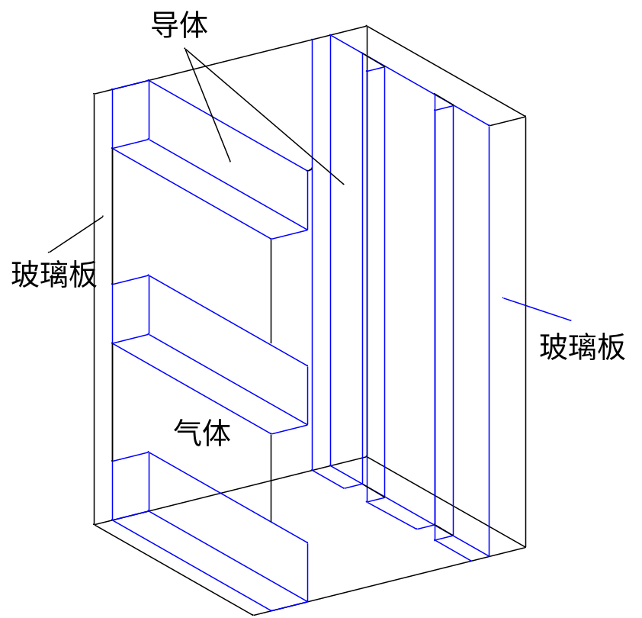
等离子体显示板
图 等离子体显示板的基本结构
计算机图形学

Slide 90
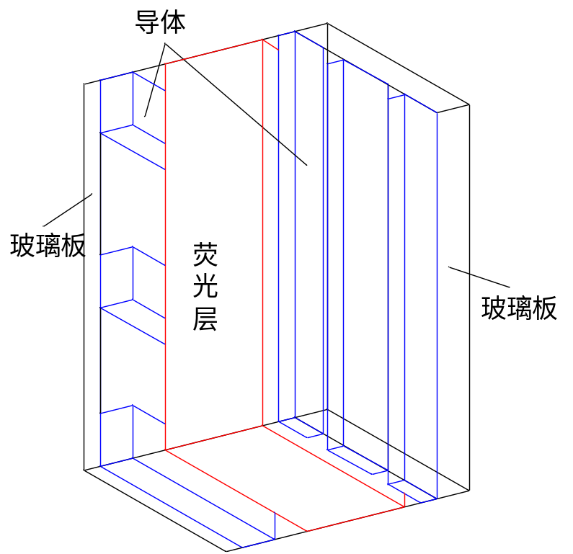
薄片光电显示器
图 薄片光电显示器的基本结构
计算机图形学

Slide 91
发光二极管（LED）
发光二极管采用二极管激发发光来显示图像。二极管以矩阵排列形成显示器的像素位置。图形的定义存储在刷新缓冲器中。信息从刷新缓冲器读出，并转换为电压施于二极管，在显示器上产生发光图案。
计算机图形学

Slide 92
发光二极管显示器（Liquid-Emitting Diode）
它常用于设计大型的室内室外的显示屏。
结构原理：
二极管以矩阵排列形成显示器的象素位置
特点：
暖色效应
计算机图形学

Slide 93
激光显示器
特点：可以在非常短的时间内显示很复杂的图象，不能擦除
计算机图形学

Slide 94
未来显示器
发光聚合物技术，坚不可摧；柔韧性好，可以卷起来；显示画面具有无与伦比的清晰度，无锯齿现象。真正的平面直角。
计算机图形学

Slide 95
2.3 图形输入设备
键盘和鼠标
光笔
触摸板
跟踪球和空间球
操纵杆
数据手套
数字化仪
扫描仪
计算机图形学

Slide 96
图形输入设备-键盘
键盘（keyboard）
键盘能用来进行屏幕坐标的输入、菜单选择、图形功能选择，以及输入那些如辅助图形显示的图片标记等非图形数据。
计算机图形学

Slide 97
图形输入设备-鼠标器
鼠标器（mouse）
当推动鼠标器在平面上移动时，鼠标将记录移动的方向和距离，这个方向和距离被传送给计算机，转换成对应的光标的位移。
计算机图形学

Slide 98
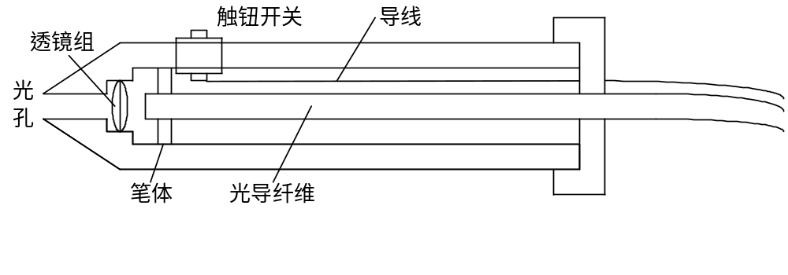
图形输入设备-光笔
光笔(light pen)
图 光笔的结构
计算机图形学

Slide 99
图形输入设备-光笔
光笔是一种检测光的装置，它直接在屏幕上操作，拾取位置
光笔的形状和大小象一支圆珠笔，笔尖处开有一个圆孔，让荧光屏的光通过这个孔进入光笔。光笔的头部有一组透镜，把所收集的光聚集至光导纤维的一个端面上，光导纤维再把光引至光笔另一端的光电倍增管，从而将光信号转换成电信号，经过整形后输出一个有合适信噪比的逻辑电平，并作为中断信号送给计算机
计算机图形学

Slide 100
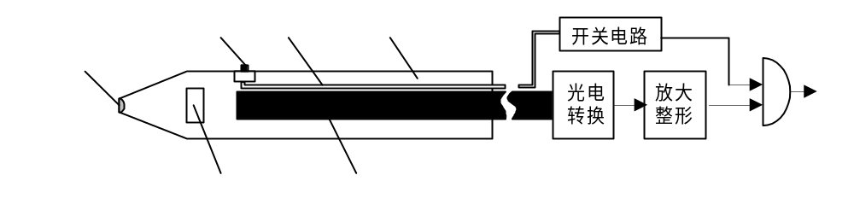
图形输入设备-光笔
计算机图形学

Slide 101
图形输入设备-触摸屏
触摸屏(touch screen)
当用手指或者小杆触摸屏幕时，触点位置便以光学的（红外线式触摸屏）、电子的（电阻式触摸屏和电容式触摸屏）或声音的（声音探测式）方式记录下来。
计算机图形学

Slide 102
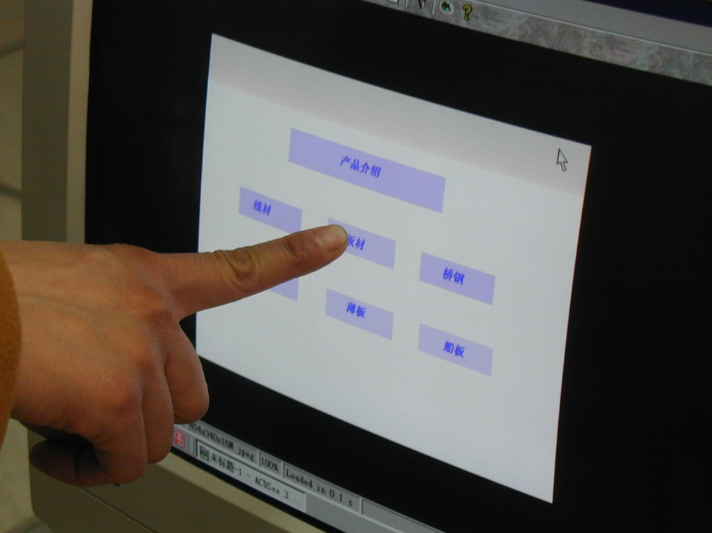
触摸屏(touch screen)
这种装置以手指触摸的方式选择屏幕位置。
触摸板(touch panel)
计算机图形学

Slide 103
触摸屏分类
红外线式触摸屏
电阻式触摸屏
电容式触摸屏
声波触摸屏
计算机图形学

Slide 104
跟踪球（trackball）和空间球（spaceball）
跟踪球和空间球都是根据球在不同方向受到的推或拉的压力来实现定位和选择。数据手套则是通过传感器和天线来获得和发送手指的位置和方向的信息。这几种输入设备在虚拟现实场景的构造和漫游中特别有用
计算机图形学

Slide 105
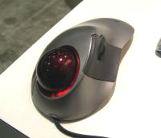
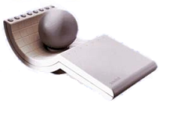
图形输入设备
跟踪球（Trackball）和空间球（Spaceball）
图 跟踪球
图 空间球
计算机图形学

Slide 106

图形输入设备-操纵杆
操纵杆(joystick)
操纵杆是由一根小的垂直杠杆组成的可摇动装置，该杠杆装配在一个其四周可移动的底座上用来控制屏幕光标。
计算机图形学

Slide 107
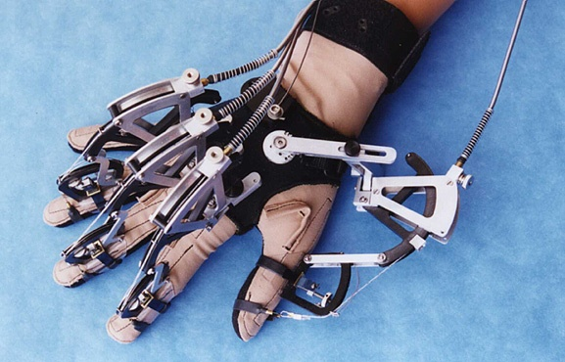
图形输入设备-数据手套
数据手套(Data Glove)
是一种戴在手上的传感器，可以用来抓住“虚拟对象”，它由一系列检测手和手指运动的传感器构成，用来提供关于手的位置和方向的信息。
计算机图形学

Slide 108
图形输入设备-数字化仪
数字化仪(Digitizer)
数字化仪是一种把图形转变成计算机能接收的数字形式专用设备，用于在二维或三维的图形对象上扫描，以输入一系列二维或三维的坐标值。这些坐标值代表的坐标点，在系统中将以直线段或曲线段连接，以逼近图形对象的描绘曲线或表面形状。
计算机图形学

Slide 109
图形输入设备-数字化仪
基本工作原理是采用电磁感应技术
由一块数据板和一个定标器组成。数据板中布满了金属栅格，当定标器在数据板上移动时，其正下方的金属栅格上就会产生相应的感应电流。根据已产生电流的金属栅格的位置，就可以判断出定标器当前的几何位置
计算机图形学

Slide 110
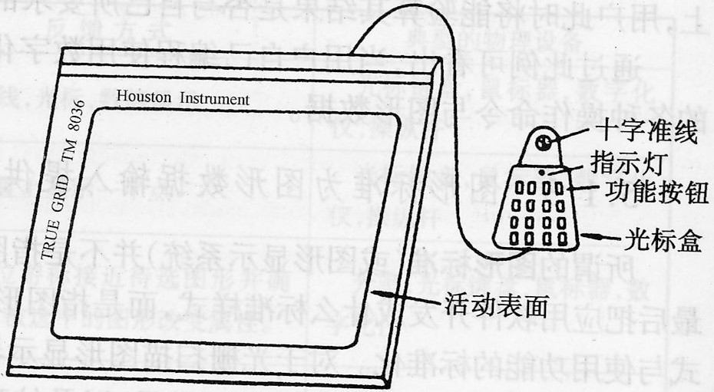
计算机图形学

Slide 111
图形输入设备-图形输入设备
图像扫描仪(Scaner)
图像扫描仪可直接把图纸、图表、照片、广告画等输入到计算机中，在将它们传过一个光学扫描机构时，灰度或彩色等级被记录下来，并按图像方式进行存储。
计算机图形学

Slide 112
扫描仪
工作原理
用光源照射原稿，投射光线经过一组光学镜头射到CCD（CCD Charge Coupled Device）器件上，得到元件的颜色信息，再经过模/数转换器，图象数据暂存器等，最终输入到计算机.
计算机图形学

Slide 113
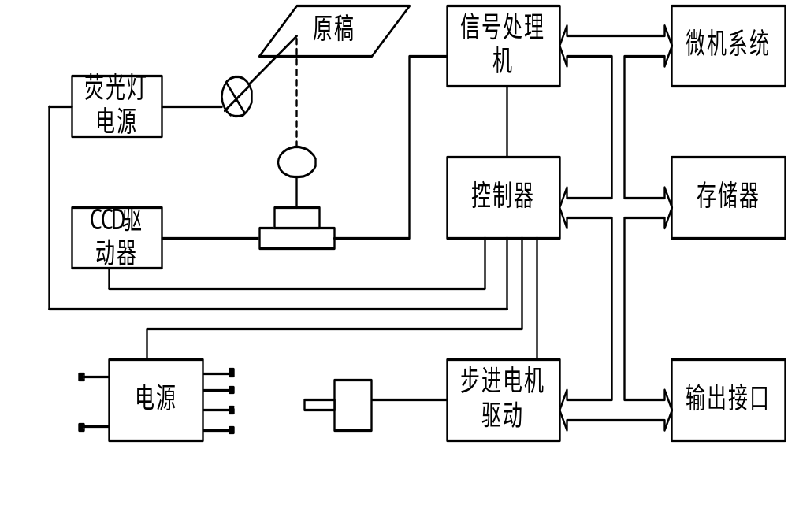
扫描仪的模块框图
计算机图形学

Slide 114
图形输入设备
声频输入系统
视频输入系统
计算机图形学

Slide 115
真实物体的三维信息的输入
在实际的产生过程中许多零件和样板要进行大规模的生产就必须在计算机中生成三维实体模型，有时这个模型要通过已有的实物零件得到，这时候就需要一种设备来采集实物表面各个点的位置信息
一般的方法是通过激光扫描来实现，现在国外已经有许多这样的商业仪器
这项技术的一个应用就是扫描保存古代名贵的雕塑和其它艺术品的三维信息
计算机图形学

Slide 116
美国斯坦福大学计算机系的著名图形学专家Marc Levoy曾经带领他的30人的工作小组（包括美国斯坦福大学及美国华盛顿大学的教师和学生）于1998～1999学年专门在意大利对文艺复兴时代的雕刻大师米开朗基罗的众多艺术品进行扫描，保存其形状和面片信息。当然工作难度是相当大的，他们为此专门设计了一套硬件和软件系统。数据量也是惊人的，光大卫像（the David）就有20亿个多边形和7000张彩色图象，总共需要72G的磁盘容量。这次工作可以说是实体图形输入的一个颠峰之作。
计算机图形学

Slide 117
2.4 图形绘制设备
打印机
绘图仪
计算机图形学

Slide 118
图形绘制设备-打印机
针式打印机
喷墨打印机
激光打印机
计算机图形学

Slide 119
图形绘制设备-打印机
打印机是画点设备。
击式打印机主要指针式打印机，它隔着色带将某种点阵图案压在纸上。
非撞击式打印机包括激光打印机、喷墨打印机、热转印打印机、染料热升华打印机和静电打印机等。
计算机图形学

Slide 120
图形绘制设备-绘图仪
笔式绘图仪（Pen Plotter）是画线设备。
笔式绘图仪可分为平板式绘图仪（Flatbed Plotter）和滚筒式绘图仪（Drum Plotter）
计算机图形学

Slide 121
2.5 图形系统标准
图形标准：图形系统及其相关应用系统中各界面之间进行数据传送和通信的接口标准，以及供图形应用程序调用的子程序功能及其格式标准，前者称为数据及文件格式标准，后者称为子程序界面标准。
计算机图形学

Slide 122
图形系统标准分类
面向图形设备的接口标准：
  计算机图形元文件(CGM)，(CRT,Mouse,…)
  计算机图形接口(CGI).设备驱动程序。
面向应用软件的标准：
  程序员层次交互式图形系统（PHIGS）,GL (图形程序包)
  （三维）图形核心系统（3D-)GKS
面向图形应用系统中工程和产品数据模型及其文件格式：
  基本图形转换规范（IGES）
  产品数据转换规范（STEP）
计算机图形学

Slide 123
图形软件发展及软件标准形成
通用的、与设备无关的图形标准
  GKS (Graphics Kernel System) (第一个官方标准，1977)
  PHIGS(Programmer’s Herarchical Iuteractive Graphics system)
一些非官方图形软件，广泛应用于工业界，成为事实上的标准
  DirectX (MS)
  Xlib (X-Window系统)
  OpenGL (SGI)
  Adobe公司Postscript
计算机图形学

Slide 124
图形软件
三种类型的计算机图形软件系统：
(1)用某种语言写成的子程序包
如: GKS (Graphics Kernel System)
PHIGS(Programmer’sHerarchical Iuteractive Graphics system )
GL
便于移植和推广、但执行速度相对较慢，效率低
(2）扩充计算机语言，使其具有图形生成和处理的功能
如：Turbo Pascal、Turbo C，AutoLisp等。
简练、紧凑、执行速度快，但可移植性差
（3）专用图形系统：效率高，但系统开发量大，可移植性差。
计算机图形学

Slide 125
2.6 OpenGL图形软件包
OpenGL的主要功能
OpenGL的绘制流程
OpenGL的基本语法
OpenGL的程序实例
计算机图形学

Slide 126
OpenGL图形软件包
OpenGL是SGI（Silicon Graphics Inc.）公司对IRIS GL进行改进，扩展可移植性，形成的一个跨平台开放式图形编程接口。
目前，OpenGL标准由1992年成立的独立财团OpenGL Architecture Review Board（ARB）以投票方式产生，并制成规范文档公布。
计算机图形学

Slide 127
OpenGL的优越性
独立于窗口系统和操作系统，以它为基础开发的应用程序可以十分方便地在各种平台间移植；
可与Visual C++紧密接口，便于实现机械手的有关计算和图形算法，可保证算法的正确性和可靠性；
使用简便，效率高。
计算机图形学

Slide 128
OpenGL的主要功能
模型绘制
模型观察
颜色模式
光照应用
图像效果增强
位图和图像处理
计算机图形学

Slide 129
OpenGL的主要功能
纹理映射
实时动画
交互技术
计算机图形学

Slide 130
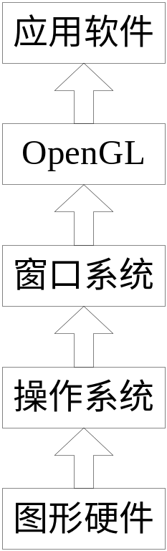
OpenGL的绘制流程——工作方式
一个完整的窗口系统的OpenGL图形处理系统的结构为：最底层为图形硬件，第二层为操作系统，第三层为窗口系统，第四层为OpenGL，最上面的层为应用软件。
图 OpenGL图形处理系统在计算机系统中的层次结构
计算机图形学

Slide 131
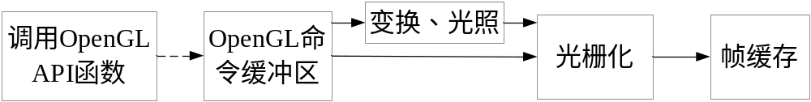
OpenGL的绘制流程——流水线
OpenGL命令将被放在一个命令缓冲区中，这样命令缓冲区中包含了大量的命令、顶点数据和纹理数据。当缓冲区被清空时，缓冲区中的命令和数据都将传递给流水线的下一个阶段。
图 一条简化的OpenGL绘制流水线
计算机图形学

Slide 132
OpenGL图形库的功能
一共有100多个函数。其中核心函数有115个
除了提供基本的点、线、多边形的绘制函数外，还提供了复杂的三维物体（球、锥、多面体、茶壶等）以及复杂曲线和曲面（如Bezier、NURBS等曲线或曲面）绘制函数。
基本几何变换和投影变换。
颜色模式设置
光照和材质设置
纹理映射功能
位图显示和图象增强 ：反走样(Antialiasing)和雾(fog)的特殊图象效果处理
双缓存(Double Buffering)动画：双缓存即前台缓存和后台缓存，即后台缓存计算场景、生成画面，前台缓存显示后台缓存已画好的画面。
计算机图形学

Slide 133
OpenGL的基本语法——相关库
OpenGL核心库：gl
OpenGL实用程序库： glu
OpenGL编程辅助库：aux
OpenGL实用程序工具包（OpenGL utility toolkit，GLUT）：glut
Windows专用库：wgl
计算机图形学

Slide 134
OpenGL的基本语法——命名规则
OpenGL函数都遵循一个命名约定，即采用以下格式：
<库前缀><根命令><可选的参数个数><可选的参数类型>
例如函数glColor3f(…)，gl表示这个函数来自库gl.h，color表示该函数用于颜色设定，3f表示这个函数采用了三个浮点数参数。
计算机图形学

Slide 135
OpenGL的基本语法——数据类型
表2.1 OpenGL的数据结构
OpenGL数据类型 | 内部表示法 | 定义为C类型 | C字面值后缀
GLbyte | 8位整数 | signed char | B
GLshort | 16位整数 | short | S
GLint，GLsizei | 32位整数 | long | L
GLfloat，GLclampf | 32位浮点数 | float | F
GLdouble，GLclampd | 64位浮点数 | double | D
GLubyte，GLboolean | 8位无符号整数 | unsigned char | Ub
GLshort | 16位无符号整数 | unsigned short | Us
GLuint，GLenum，GLbitfield | 32位无符号整数 | unsigned long | Ui
计算机图形学

Slide 136
OpenGL程序实例——头文件包含
利用OpenGL实现图形绘制，首先要引入OpenGL核心库以及其他需要使用的库的头文件。
GLUT保证了gl.h和glu.h被正确包含。
#include <gl/glut.h>
#include <windows.h>
计算机图形学

Slide 137
OpenGL程序实例——窗口管理
初始化（ glutInit ）
创建窗口（ glutCreateWindow）
设定窗口的显示模式（ glutInitDisplayMode）
指定窗口的位置和大小（ glutInitWindowPosition和glutInitWindowSize ）
指定窗口的显示内容函数（ glutDisplayFunc）
运行框架（ glutMainLoop）
计算机图形学

Slide 138
OpenGL程序实例——绘制图形
指定窗口背景色（ glClearColor）
颜色管理，使用RGB颜色模型。一种颜色用红、绿、蓝三种颜色成分混合而成，每种颜色成分使用0.0到1.0之间的任意有效浮点数来表示颜色值。
计算机图形学

Slide 139
OpenGL程序实例——绘制图形
表2.2 OpenGL的一些常用混合色
混合色 | 红色成分（R） | 绿色成分（G） | 蓝色成分（B）
黑 | 0.0 | 0.0 | 0.0
红 | 1.0 | 0.0 | 0.0
绿 | 0.0 | 1.0 | 0.0
黄 | 1.0 | 1.0 | 0.0
蓝 | 0.0 | 0.0 | 1.0
紫 | 1.0 | 0.0 | 1.0
青 | 0.0 | 1.0 | 1.0
深灰 | 0.25 | 0.25 | 0.25
浅灰 | 0.75 | 0.75 | 0.75
棕 | 0.60 | 0.40 | 0.12
南瓜橙 | 0.98 | 0.625 | 0.12
粉红 | 0.98 | 0.04 | 0.70
紫红 | 0.60 | 0.40 | 0.70
白 | 1.0 | 1.0 | 1.0
计算机图形学

Slide 140
OpenGL程序实例——绘制图形
刷新窗口的缓冲区（ glClear）
设定投影参数
glMatrixMode(GL_PROJECTION);
gluOrtho2D(0.0,200.0,0.0,150.0);
绘制图形
glRectf(50.0f, 100.0f, 150.0f, 50.0f);
计算机图形学

Slide 141
概念与术语
持续发光时间
刷新
像素
CRT的分辨率
阴极射线管的组成部分及其功能
射线穿透法及影孔板法产生彩色的工作原理
随机扫描显示系统的逻辑部件及工作机理
光栅扫描显示系统的逻辑部件及工作机理
查色表及其工作原理
显存大小、屏幕分辨率及可同时显示的颜色数目之间的关系
图形系统及其标准
计算机图形学

Slide 142
习题
1.鼠标、光笔、触摸屏、操纵杆、跟踪球、空间球、数据手套、数字化仪、图象扫描仪、声频输入系统、视频输入系统、平板显示器、发射显示器、非发射显示器、等离子体显示板、薄片光电显示器、激光显示器、LCD、LED、随机扫描、光栅扫描、刷新、刷新频率、图形显示子系统、显示控制器、属性控制器、象素点、光点、屏幕分辨率、显示分辨率、存储分辨率、组合象素法、颜色位面法、位平面、颜色查找表、显示长宽比、屏幕坐标系、MDA、CGA、EGA、VGA、SVGA、TVGA、AVGA、AGP端口、刷新带宽、显示存储器带宽。
计算机图形学

Slide 143
2.PC图形显示卡有 、 、 、 、 、 、 等。
3.在VGA卡中，使用模式10H工作，已知屏幕坐标为（60,80），显存中该点的字节地址为______________，
位地址为___________。
4.试列举出你所知道的图形输入与输出设备。
5.说明三维输入设备的种类以及应用范围。
6.阴极射线管由哪几部分组成？它们的功能分别是什么？
7.简述什么叫桶形失真，如何校正。
8.CRT的荧光屏在发光颜色、发光效率和余辉时间方面有何特点？
计算机图形学

Slide 144
9.简述荫罩式彩色阴极射线管的结构和工作原理。
10.比较荫罩式彩色阴极射线管和穿透式彩色阴极射线管的异同。
11.简述黑底荫罩式彩色阴极射线管的结构和特点。
12.简述光栅扫描图形显示器的工作逻辑。
13.液晶显示器的原理是什么？适用于哪些方面？
14.说明三维观察设备的种类以及应用范围。
15.基于光栅扫描的图形显示子系统由哪几个逻辑部件组成？它们的功能分别是什么？
计算机图形学

Slide 145
16.什么是象素点？什么是显示器的分辨率？
17.某些显示卡为什么要采用颜色查找表？采用颜色查找表的系统的工作原理是什么？
18.确定用你的系统中的视频显示器x和y方向的分辨率，确定其纵横比，并说明你的系统怎样保持图形对象的相对比例。
19.试画出MDA卡的显示逻辑图，并简述其工作过程。
20.简述CGA卡中控制寄存器的功能。
21.试画出EGA/VGA卡的逻辑结构图，并简述其工作过程。
计算机图形学

Slide 146
22. 简述VGA卡在文字模式下的显存组织。
23. 简述VGA卡在图形模式下的显存组织。
24. 如何根据显示器的指标计算显示存储器的容量和刷新带宽。
25. 为什么说图形显示卡与系统总线的接口仍会成为系统瓶颈？
26. 图形的硬拷贝设（绘制）备有哪些，简述其各自的特点。
计算机图形学

